Slide 1
ชมรมนักศึกษาปริญญาโทหลักสูตร Ex-M.B.A. ร่วมกับนักศึกษาปริญญาตรีและงานพัฒนาคุณภาพนักศึกษาและศิษย์เก่าสัมพันธ์ คณะบริหารธุรกิจ จัดกิจกรรม CSR ในโครงการหอบรักไปห่มป่า ณ โรงเรียนศูนย์การศึกษานอกโรงเรียนบ้านหนองเต่าคำ

Slide 2
ชมรมนักศึกษาปริญญาโทหลักสูตร Ex-M.B.A. ร่วมกับนักศึกษาปริญญาตรีและงานพัฒนาคุณภาพนักศึกษาและศิษย์เก่าสัมพันธ์ คณะบริหารธุรกิจ จัดกิจกรรม CSR ในโครงการหอบรักไปห่มป่า ครั้งที่ 10 โดยในครั้งนี้ได้เดินทางไปมอบเครื่อง Mobile Generator (เครื่องปั่นไฟ) ให้กับหน่วยทันตกรรมเคลื่อนที่พระราชทาน มอบจานดาวเทียมเพื่อใช้ในการศึกษาทางไกลจำนวน 1 ชุด ปูพื้นกระเบื้อง ทาสีภายในและภายนอกโรงเรียน เปลี่ยนกระดานไวท์บอร์ดและอุปกรณ์ประกอบ ในห้องเรียนทั้งหมด 3 ห้อง กั้นห้องด้วยแผ่นไฟเบอร์ซีเมนต์ และมอบยาสามัญประจำบ้าน รวมถึงอาหารและของใช้ในครัวเรือน ณ โรงเรียนศูนย์การศึกษานอกโรงเรียนบ้านหนองเต่าคำ อ.เชียงดาว จ.เชียงใหม่ ในวันที่ 5-6 กุมภาพันธ์ 2565

Slide 3
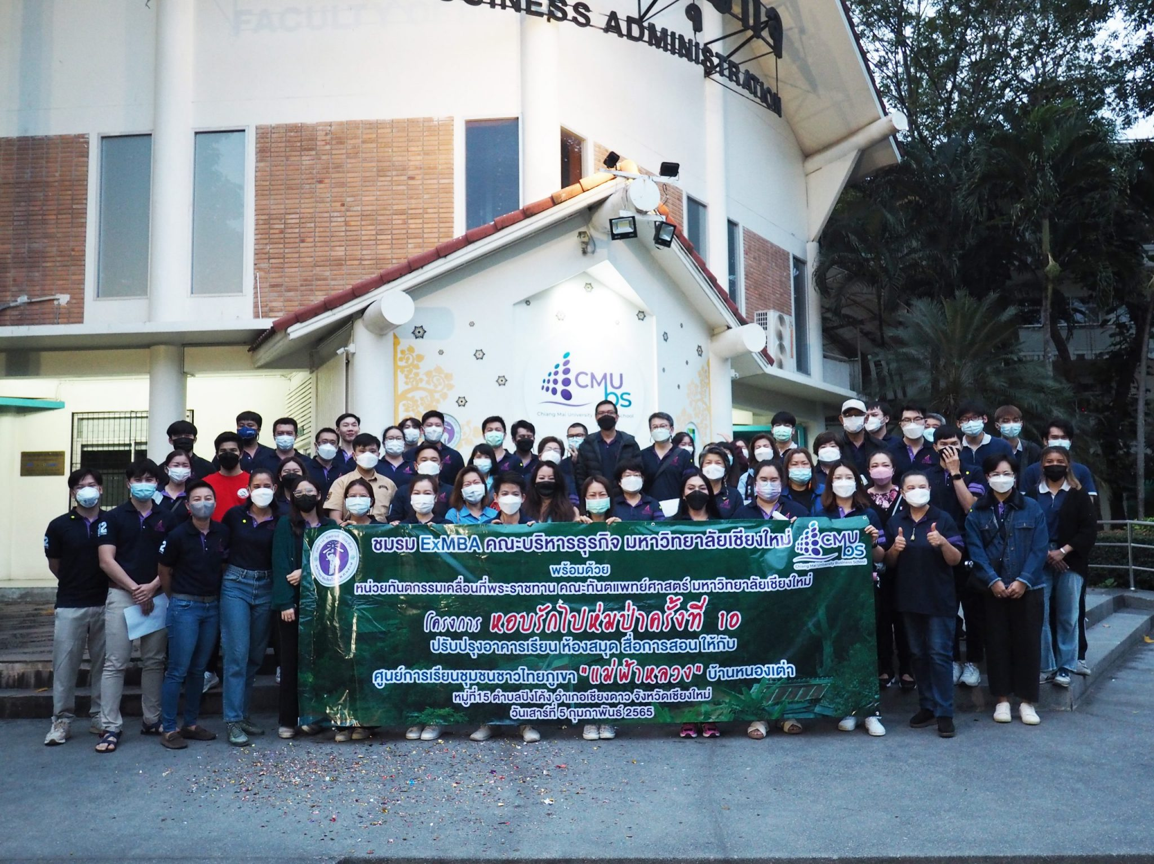

Slide 4
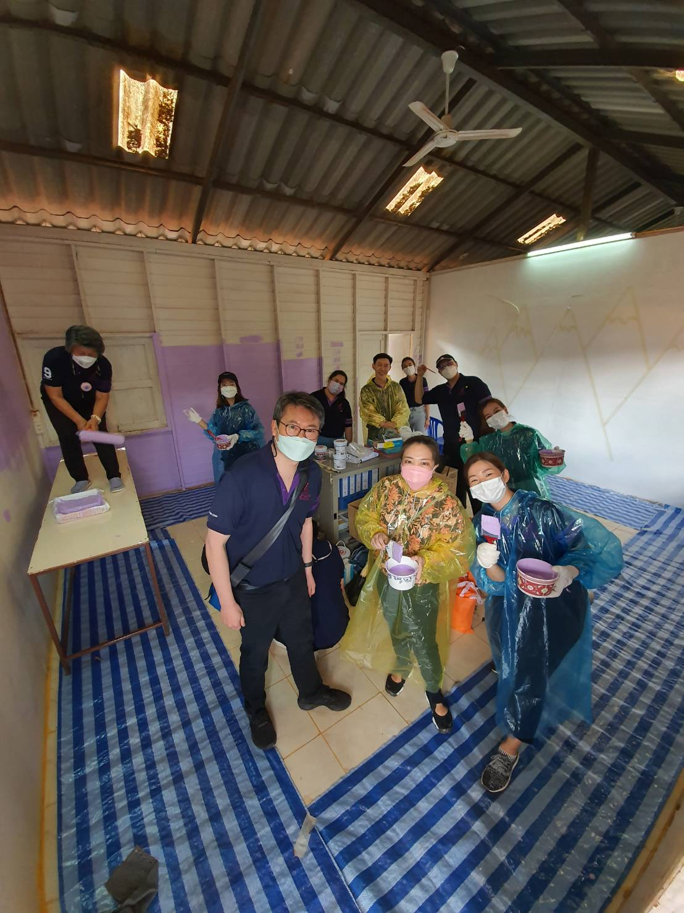

Slide 5
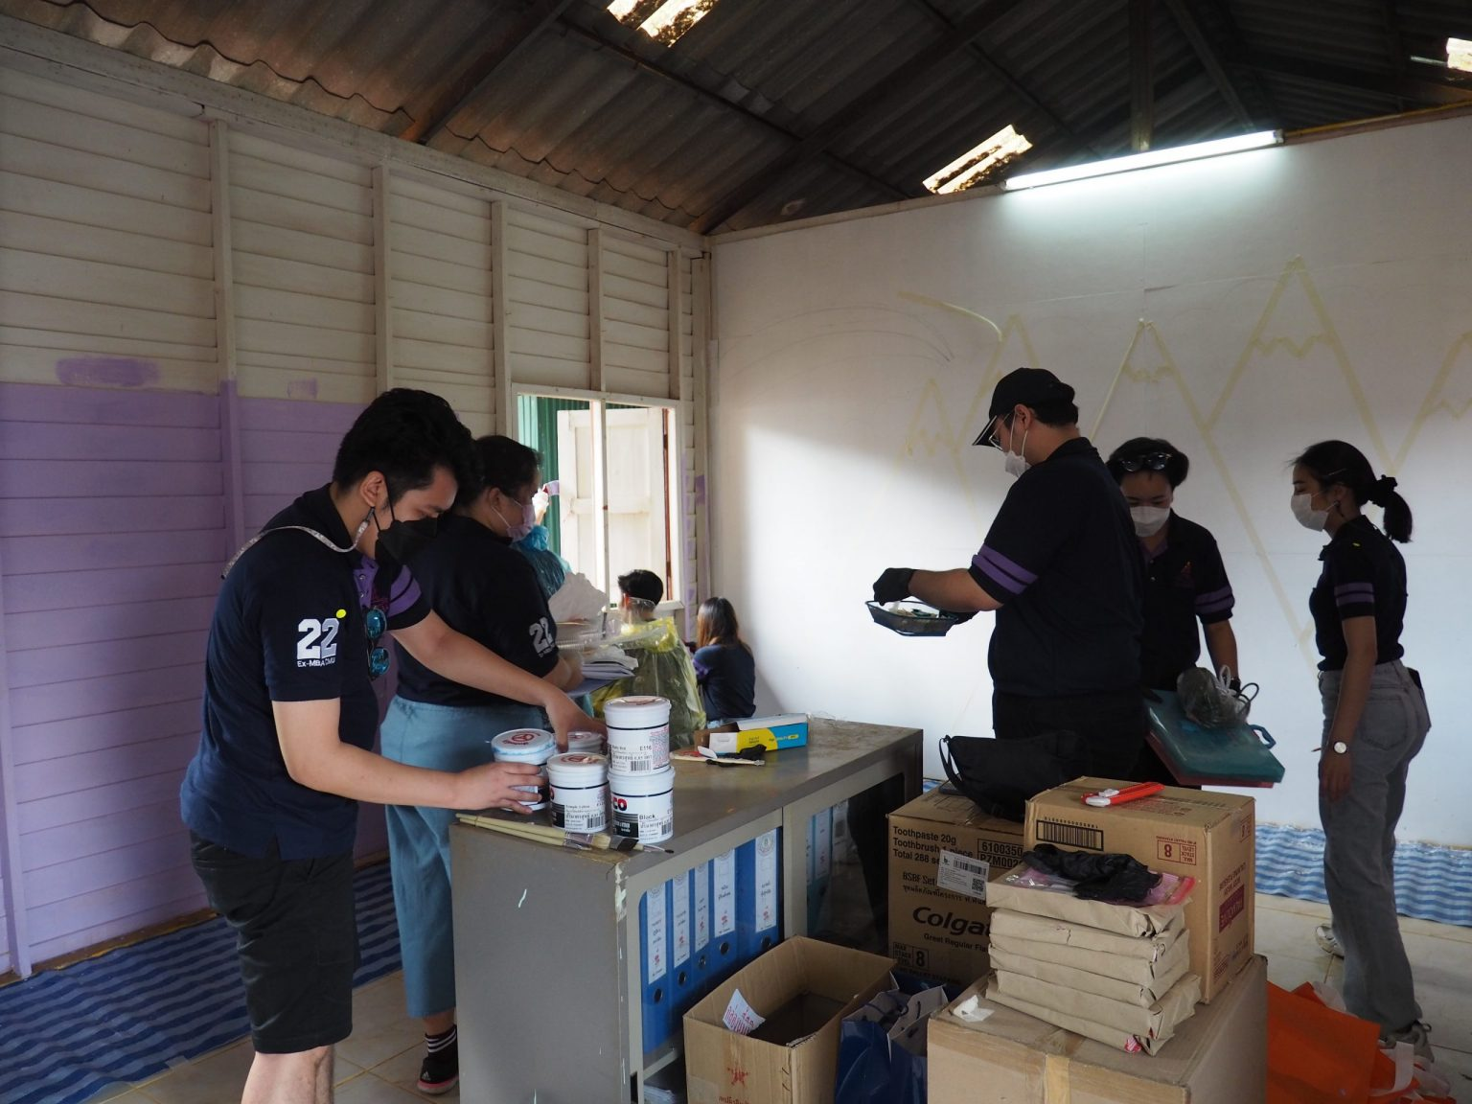

Slide 6
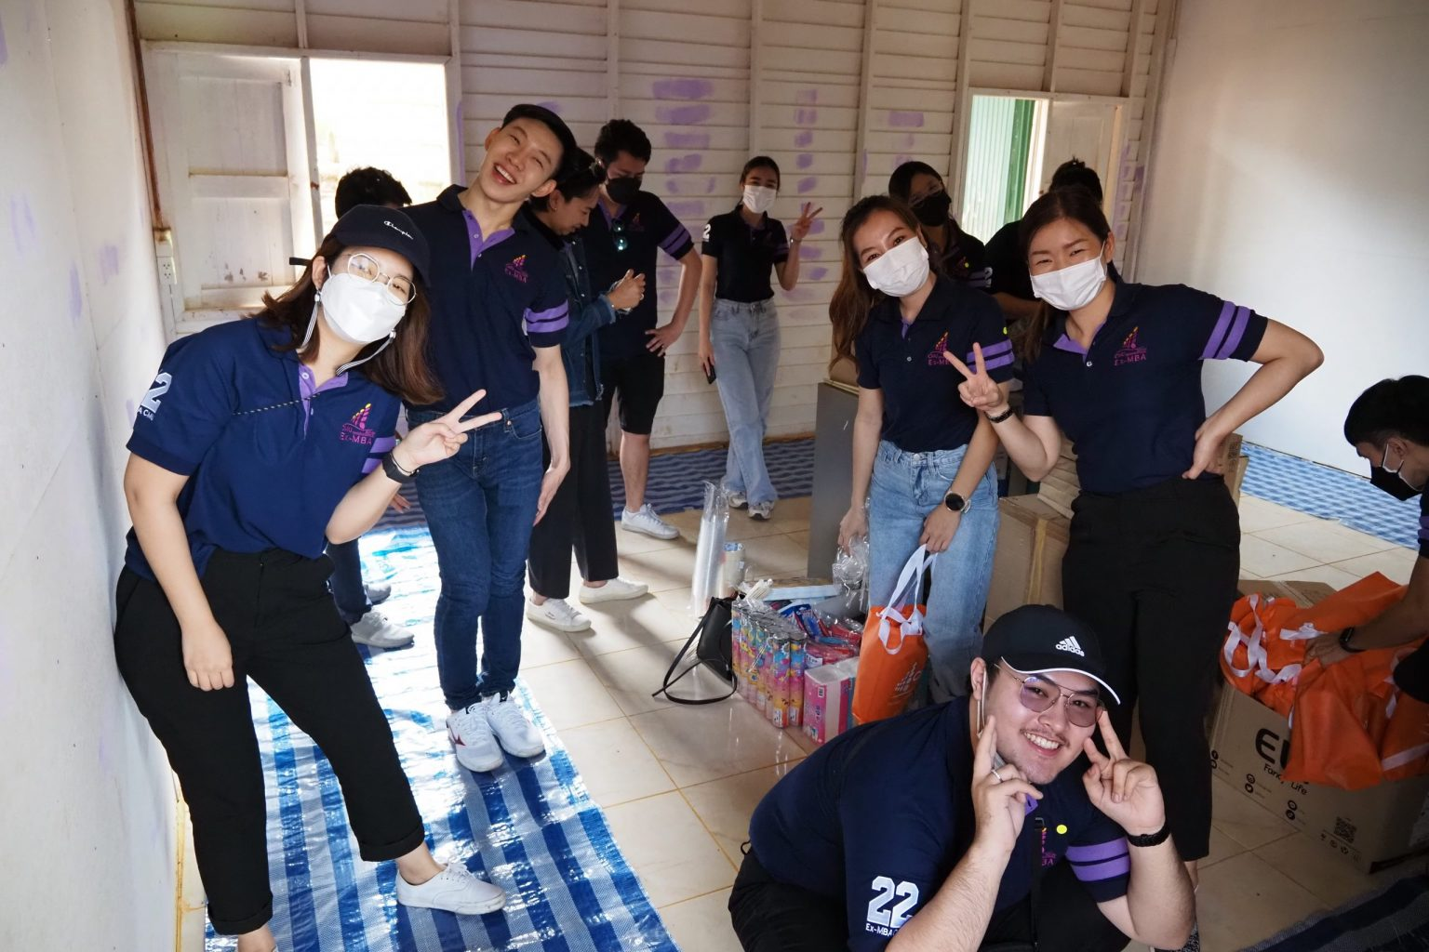

Slide 7
ชมรมนักศึกษาปริญญาโทหลักสูตร Ex-M.B.A. ร่วมกับนักศึกษาปริญญาตรีและงานพัฒนาคุณภาพนักศึกษาและศิษย์เก่าสัมพันธ์ คณะบริหารธุรกิจ จัดกิจกรรม CSR ในโครงการหอบรักไปห่มป่า ณ โรงเรียนศูนย์การศึกษานอกโรงเรียนบ้านหนองเต่าคำ – Chiang Mai University Business School

